Slide 1
ФЕДЕРАЛЬНОЕ ГОСУДАРСТВЕННОЕ БЮДЖЕТНОЕ ОБРАЗОВАТЕЛЬНОЕ УЧРЕЖДЕНИЕ ВЫСШЕГО ОБРАЗОВАНИЯ «МОСКОВСКИЙ ГОСУДАРСТВЕННЫЙ ТЕХНОЛОГИЧЕСКИЙ УНИВЕРСИТЕТ «СТАНКИН» (ФГБОУ ВО МГТУ «СТАНКИН»)
ИНСТИТУТ ИНФОРМАЦИОННЫХ СИСТЕМ И ТЕХНОЛОГИЙ
Кафедра информационных систем
ИССЛЕДОВАНИЕ МЕТОДОВ ПОВЫШЕНИЯ ПРОИЗВОДИТЕЛЬНОСТИ СИСТЕМ ВЕБ-ШАБЛОНОВ И РАЗРАБОТКА СИСТЕМЫ ШАБЛОНИЗАЦИИ НА ИХ ОСНОВЕ
Исполнитель:
студент группы ИДБ-16-07, Махмудов Б. Н.
Научный руководитель:
к.т.н., доцент, Бумарин Д.П.

Slide 2
Актуальность работы
Существующие популярные системы веб-шаблонов не ресурсоэффективные
Они являются частью более сложных фреймворков
Разработка производительной и удобной в использовании системы веб-шаблонов позволит сэкономить как вычислительные, так и трудовые ресурсы

Slide 3
Цели и задачи
Цель исследования:
Поиск методов повышения производительности систем веб-шаблонов
Объект исследования:
Система веб-шаблонов
Предмет исследования:
Производительность систем веб-шаблонов

Slide 4
Цели и задачи
Поставленные задачи:
Исследовать основные принципы функционирования систем веб-шаблонов.
Проанализировать существующие системы веб-шаблонов с целью выявления наиболее распространённых проблем с производительностью.
Исследовать причины возникновения каждой из проблем с производительностью.
Разработать методы для устранения проблем с производительностью, либо их смягчения.
Применить разработанные методы на практике, разработав высокопроизводительную систему веб-шаблонов.

Slide 5
Основные проблемы производительности
Использование интерпретируемых языков
Наличие механизмов сборки мусора
Отсутствие кеширования
Простой вычислительных ресурсов:
Однопоточное исполнение
Синхронное исполнение

Slide 6

Компиляция VS Интерпретация
Исходный код
int main(int argc, char** argv) {
printf(“Hello world”);
}
компиляция
Машинный код
10100001010001001111010110100101101010101011111011111000000101101010011100
исполнение
Исходный код
import time
print(time.now())
Промежуточный код
0 LOAD_NAME 0 (print)
1 LOAD_CONSTANT 0 (time)
Машинный код
1010000101000100111101011010010110101001
интерпретация
трансляция

Slide 7
Простой вычислительных ресурсов
Процессор 1
Процессор 2
Загрузка шаблона
Лексический анализ
Синтаксический анализ
Генерация веб-документа
…
Процессор 3
Процессор 4
Ожидаю задач …
Ожидаю задач …

Slide 8
Выбранные решения проблемы производительности
Использование в разработке компилируемого языка
Использование парадигмы RAII вместо сборки мусора
Использование кеширования алгоритмом LRU
Разработка веб-сервиса шаблоназации с поддержкой:
многопоточного (параллельного) исполнения
асинхронного выполнения

Slide 9





Модель работы веб-сервиса
API библиотеки
шаблонизации
Клиент 1
HTTP Запросы
Клиент 2
База данных
шаблонов
Клиент 3
…
Сервис по
шаблонизации
Статичные файлы
пользовательского
интерфейса
Клиент N

Slide 10
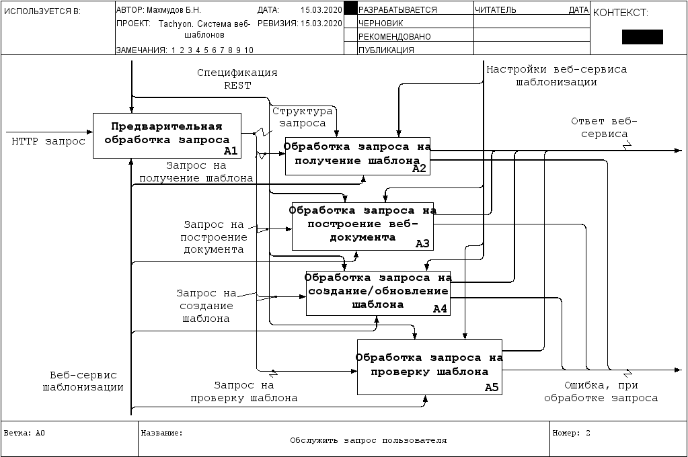
Модель работы веб-сервиса

Slide 11
Выбранные инструменты разработки
Серверная часть:
Язык программирования Rust
Библиотека асинхронного выполнения tokio
Библиотека шаблонизации tera
Клиентская часть:
Любое приложение, способное совершать http запросы
Графический пользовательский интерфейс:
JavaScript framework Vue.js
HTML и CSS

Slide 12
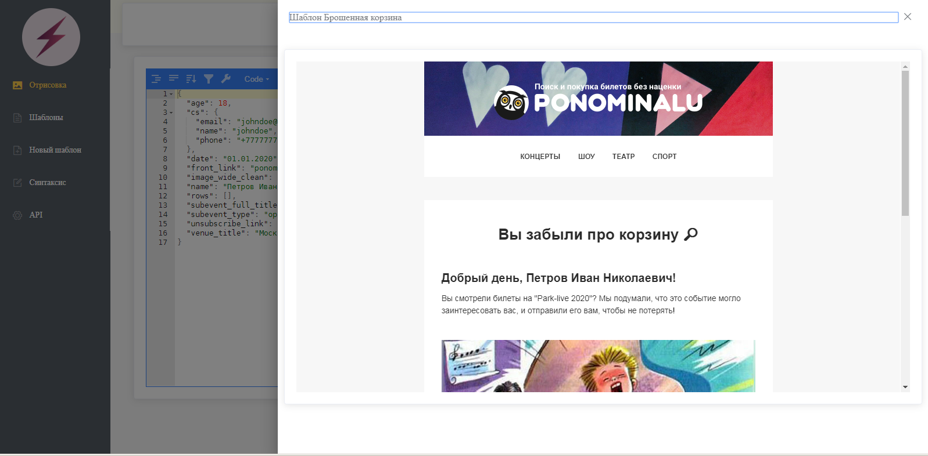
Пользовательский интерфейс
Ссылка для ознакомления http://35.228.134.188:5001/

Slide 13
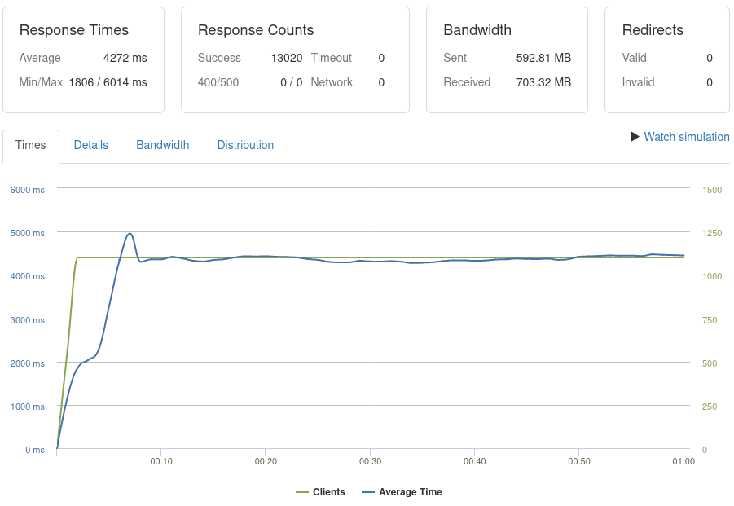
Тестирование производительности
Процессор: Intel KabyLake 2 Гц
Память: DDR4 2 Гб
Расположение сервера: Стокгольм, Швеция
Расположение клиента: Штат Вирджиния, США

Slide 14
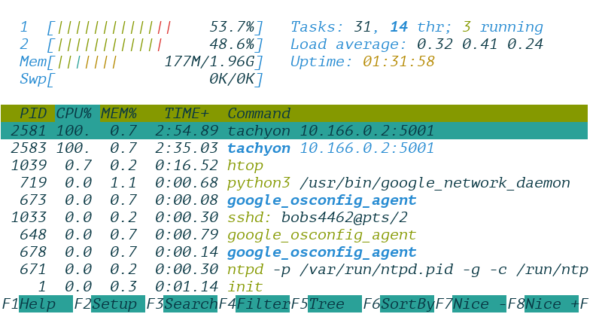
Тестирование производительности
Состояние системы в момент пиковой нагрузки
в 550 одновременных подключений

Slide 15
Заключение
В ходе выполнения выпускной квалификационной работы были проанализированы и выявлены подходы к повышению производительности систем веб-шаблонов. Найденные методы были успешно применены при разработке RESTFul веб-сервиса по шаблонизации.
Разработанная система обладает высокими показателями производительности и эффективности и способна обслуживать большое количество одновременных запросов. Также веб-сервис обладает удобным пользовательским интерфейсом, что делает его доступным для людей не технических специальностей.

Slide 16
Спасибо за внимание!

